Slide 1

TRÌNH BÀY ĐỂ KHÁCH HÀNG DỄ HIỂU VỀ BẢO HIỂM NHÂN THỌ

Slide 2

ĐẶT VẤN ĐỀ
Bản chất sản phẩm bảo hiểm vừa mang tính hữu hình lại là vô hình, thuật ngữ chuyên môn rất nhiều và nhiều điều khoản khó hiểu. Điều này làm cho khách hàng không hiểu chi tiết, thường chỉ hiểu qua loa đại khái.
Vậy việc tư vấn sản phẩm với khách hàng là điều rất quan trọng của người tư vấn. Làm sao để khách hiểu là điều mà không mấy tư vấn có thế làm được.

Slide 3

1. XÂY DỰNG MỐI QUAN HỆ VỚI KHÁCH
Lòng tin: Không ai lắng nghe người khác nếu như họ không tin, chính vì vậy để bạn nói cho khách hàng nghe thì bạn phải xây dựng mối quan hệ với khách hàng thật chặt chẻ.
Tự tin: Bạn phải hiểu rỏ về sản phẩm mình bán và công ty bạn đang làm, điều này giúp bạn tự tin khi trình bày làm cho khách thấy độ tự tin của bạn.
Chuyên nghiệp: Bạn cần chuyên nghiệp từ ăn mặc đến công cụ hỗ trợ và phong thái trình bày sẽ giúp khách hàng ấn tượng về bạn.
Giỏi kỹ năng: Việc bạn giỏi kỹ năng mềm giúp việc tư vấn dễ dàng với khách, gây được cảm xúc tích cực với bạn.

Slide 4

2. BẮT ĐẦU VỚI KHÁI NIỆM CƠ BẢN
Phá băng: Tâm lý con người là phòng thủ khi được tư vấn mua hàng, đặc biệt là tâm ly với bảo hiểm nặng hơn. Vậy bạn cần nhẹ nhàng phá bỏ lớp phòng thủ đó bằng câu chuyện vui vẻ dẫn nhập.
Định nghĩa ngắn gọn: Giải thích bảo hiểm nhân thọ là gì một cách ngắn gọn và dễ hiểu.
Ví dụ, "Bảo hiểm nhân thọ là một hợp đồng giữa bạn và công ty bảo hiểm, trong đó bạn đóng một khoản phí định kỳ và công ty bảo hiểm sẽ chi trả một khoản tiền lớn cho gia đình bạn nếu bạn không may gặp rủi ro.“

Slide 5

3. SỬ DỤNG NGÔN NGỮ ĐƠN GIẢN
Tránh thuật ngữ chuyên ngành: Tránh sử dụng các thuật ngữ phức tạp hoặc chuyên ngành mà khách hàng có thể không hiểu.
Giải thích rõ ràng: Nếu cần thiết phải sử dụng thuật ngữ, hãy giải thích ý nghĩa của chúng ngay sau đó.
Ngôn ngữ tích cực: Bạn cần sử dụng ngôn ngữ tích cực khi trò chuyện giúp khách hàng thư giãn, dễ đưa ra sự đồng thuận, tránh dùng những từ ngữ tiêu cực.

Slide 6

4. MINH HỌA BẰNG VÍ DỤ THỰC TẾ
Câu chuyện cảm động: Kể một câu chuyện thực tế về một gia đình đã được bảo hiểm nhân thọ giúp đỡ, từ đó nhấn mạnh giá trị và lợi ích của bảo hiểm.
Ví dụ cụ thể: Sử dụng các ví dụ cụ thể để minh họa cách bảo hiểm nhân thọ hoạt động và mang lại lợi ích cho người tham gia.
Dẫn chứng: Bạn nên chuẩn bị những dẫn chứng có cơ sở được kiểm chứng để thêm khảng định bằng chứng với khách.

Slide 7
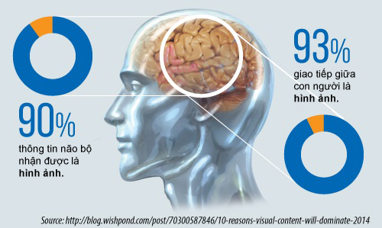
5. SỬ DỤNG HÌNH ẢNH VÀ BIỂU ĐỒ
Biểu đồ: Sử dụng biểu đồ hoặc hình ảnh để minh họa các khái niệm phức tạp, như cách tính toán khoản tiền bảo hiểm, quá trình đóng phí và quyền lợi bảo hiểm.
Hình ảnh: Tạo các hình ảnh đơn giản và trực quan để giải thích các điểm chính.
Bảng tóm tắt: Bảng minh hoạ bảo hiểm là rất dài, vậy nên khi tư vấn bạn nên tóm tắt những quyền lợi chính lại giúp khách thấy rỏ quyền lợi để quyết đinh.

Slide 8

6. NHẤN MẠNH LỢI ÍCH
Bản chất con người: Con người luôn muốn được mà không muốn mất, vậy khi tư vấn bạn nên nói nhiều về cái được cả vật chất và tinh thần.
Lợi ích tài chính: Giải thích rõ ràng các lợi ích tài chính của bảo hiểm nhân thọ, như bảo vệ tài chính cho gia đình, đầu tư và tiết kiệm.
Sự an tâm: Nhấn mạnh sự an tâm mà bảo hiểm nhân thọ mang lại cho người tham gia và gia đình họ.

Slide 9
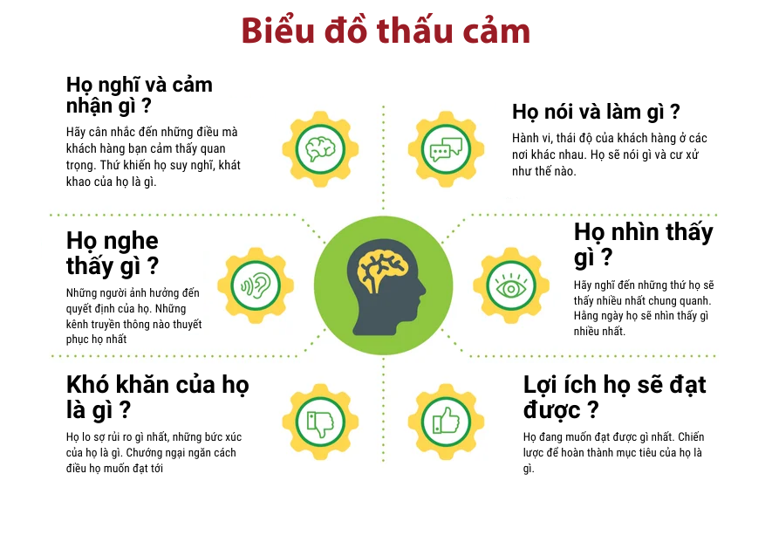
7. ĐẶT CÂU HỎI VÀ LẮNG NGHE
Đặt câu hỏi: Đặt các câu hỏi để khách hàng suy nghĩ và cảm nhận về nhu cầu bảo hiểm của họ.
Lắng nghe: Lắng nghe phản hồi và thắc mắc của khách hàng, giải đáp một cách tận tình và chi tiết.
Thấu cảm: Người tư vấn cần thấu cảm với cảm xúc của khách dù là tích cực hay tiêu cực và tiếp tục phản hồi mang tính xây dựng

Slide 10

8. TÙY CHỈNH TƯ VẤN
Cá nhân hóa: Dựa vào thông tin cá nhân và hoàn cảnh của khách hàng để tạo ra các giải pháp phù hợp và cá nhân hóa.
Tư vấn tận tình: Cung cấp lời khuyên cụ thể và chi tiết phù hợp với từng cá nhân, thay vì chỉ giới thiệu các gói bảo hiểm chung chung.
Hơn sự mong đợi: Bản chất ai cũng muốn hơn người khách, nên khi tư vấn bạn phải đặt khách hàng là trên hết.

Slide 11

9. THEO DÕI VÀ HỖ TRỢ SAU BUỔI TƯ VẤN
Gửi tài liệu: Cung cấp tài liệu giải thích chi tiết về các sản phẩm bảo hiểm mà khách hàng quan tâm.
Hỗ trợ liên tục: Giữ liên lạc và hỗ trợ khách hàng sau buổi tư vấn để giải đáp thắc mắc và cung cấp thông tin mới.
Nhờ giới thiêu: Duy trì liên tục sự gắn kết và nhờ khách hàng giới thiệu khách hàng mới.

Slide 12
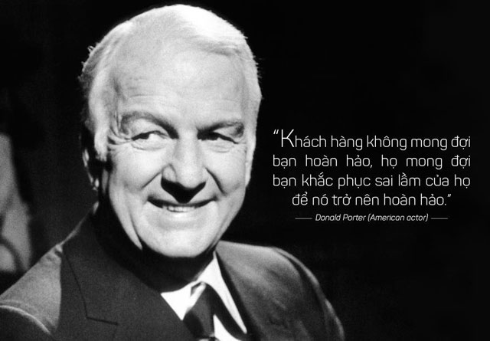
10. SỬ DỤNG NGUỒN HỖ TRỢ
Khách cũ: Bạn cần xây dựng nguồn khách hàng cũ có uy tín để giới thiệu và minh chứng cho khách hàng mới tại địa bàn bạn tư vấn.
Công ty: Hãy tận dụng những chương trình tư vấn từ công ty giúp tạo hiệu ứng và uy tín cho bạn, sự trân trọng cho khách.
Chuyên gia: Hãy cá nhân hoá đối tượng khách hàng và nhờ những người giỏi kiến thức kỹ năng hỗ trợ ở nhiều lĩnh vực khác nhau. Từ đó khách thấy được uy tín của bạn.
Công nghệ: Ứng dụng cộng nghệ tạo tính trực quan trong tư vấn sẽ giúp thu hút khách nhiều hơn.

Slide 13
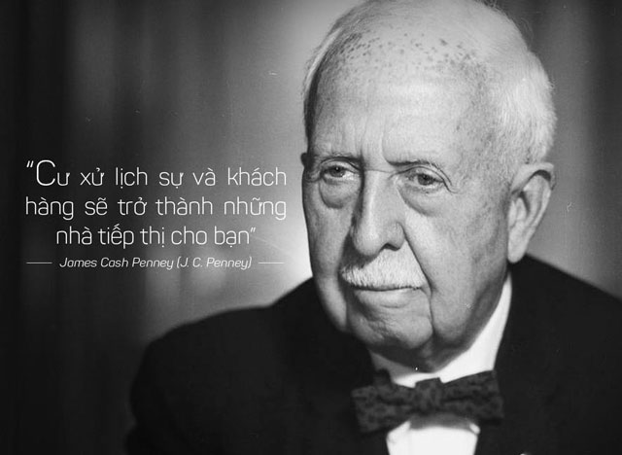
THANKS!

